Slide 1
TIẾNG VIỆT 1
Tập 2
Tuần 19
Bài 95: ênh - êch

Slide 2







KHỞI ĐỘNG

Slide 3














1
2
3
4
5
Notes:
Thầy cô bấm vào từng chậu hoa để chuyển đến slide nhiệm vụ
HS hoàn thành được các nhiệm vụ, bấm vào “mặt trời” để quay trở về slide chính
Sau khi hoàn thành 5 nhiệm vụ, bấm vào “đám mây” để chuyển đến slide bài mới

Slide 4


Đọc

Slide 5
Đọc

Slide 6
Tìm một tiếng có vần “anh”

Slide 7
Tìm một tiếng có vần “ach”

Slide 8
Nói một câu chứa tiếng có vần “anh”

Slide 9





Bài 95: ênh - êch

Slide 10


kênh
ênh
ê
nh
ênh
dòng kênh

Slide 11
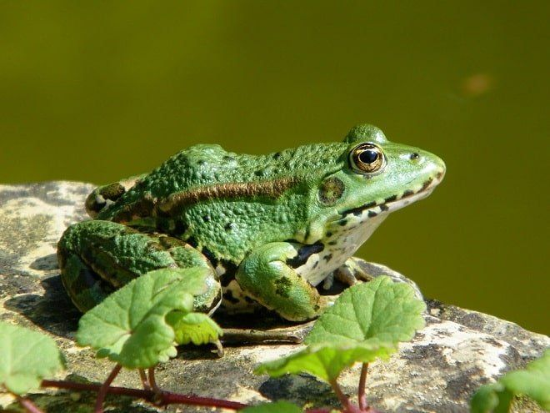
ếch
êch
êch
ê
ch
con ếch
êch

Slide 12

con ếch
dòng kênh
êch
ênh
ênh
êch

Slide 13





MỞ RỘNG VỐN TỪ

Slide 14
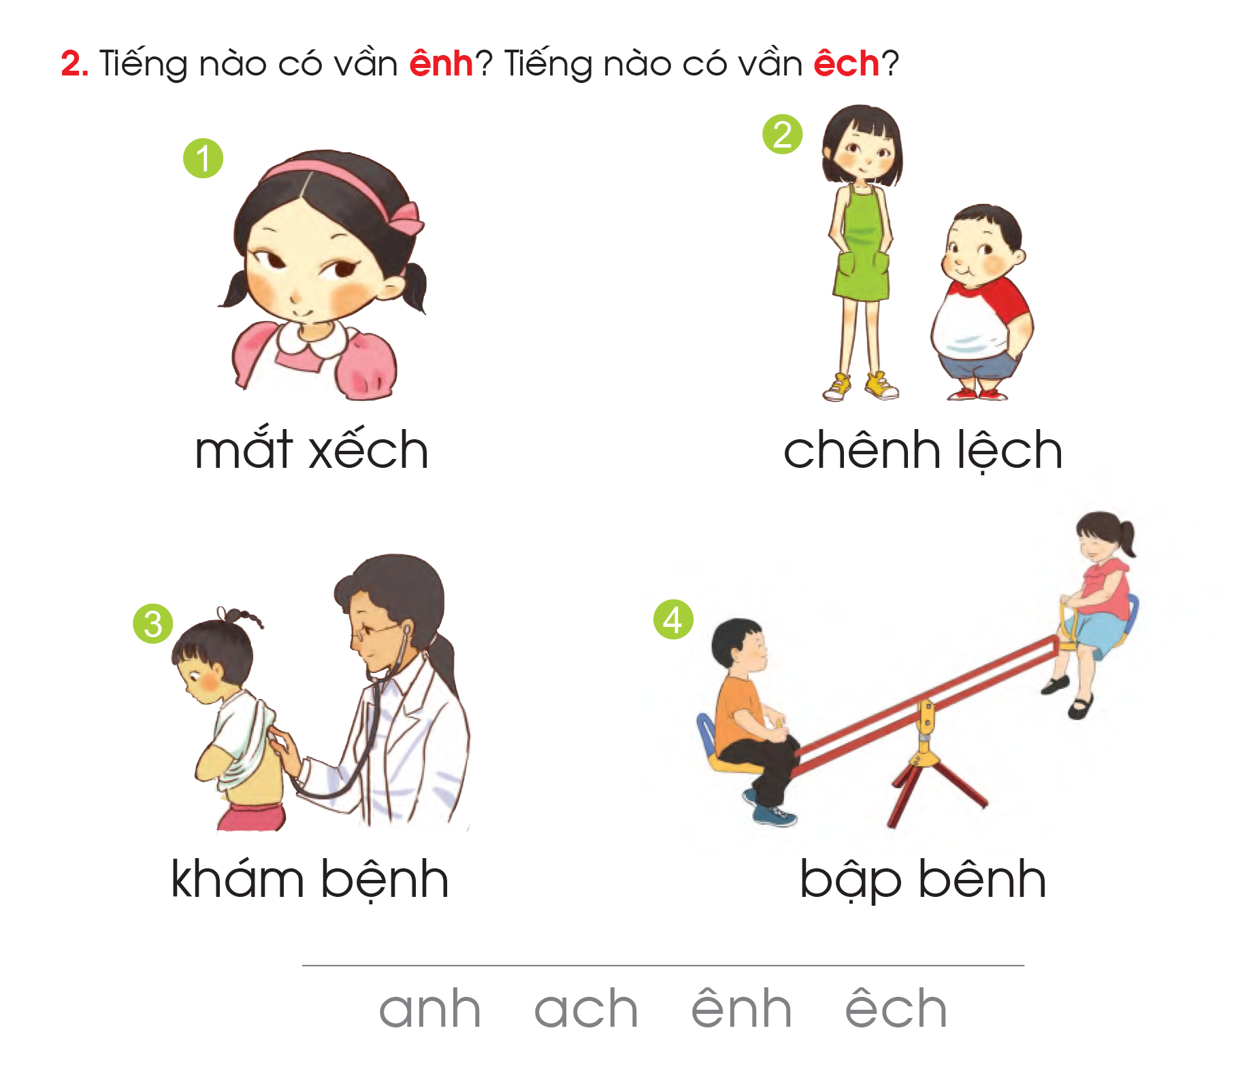
2. Tiếng nào có vần ênh? Tiếng nào có vần êch?
êch
ênh

Slide 15


THƯ GIÃN

Slide 16


Slide 17



TẬP ĐỌC

Slide 18
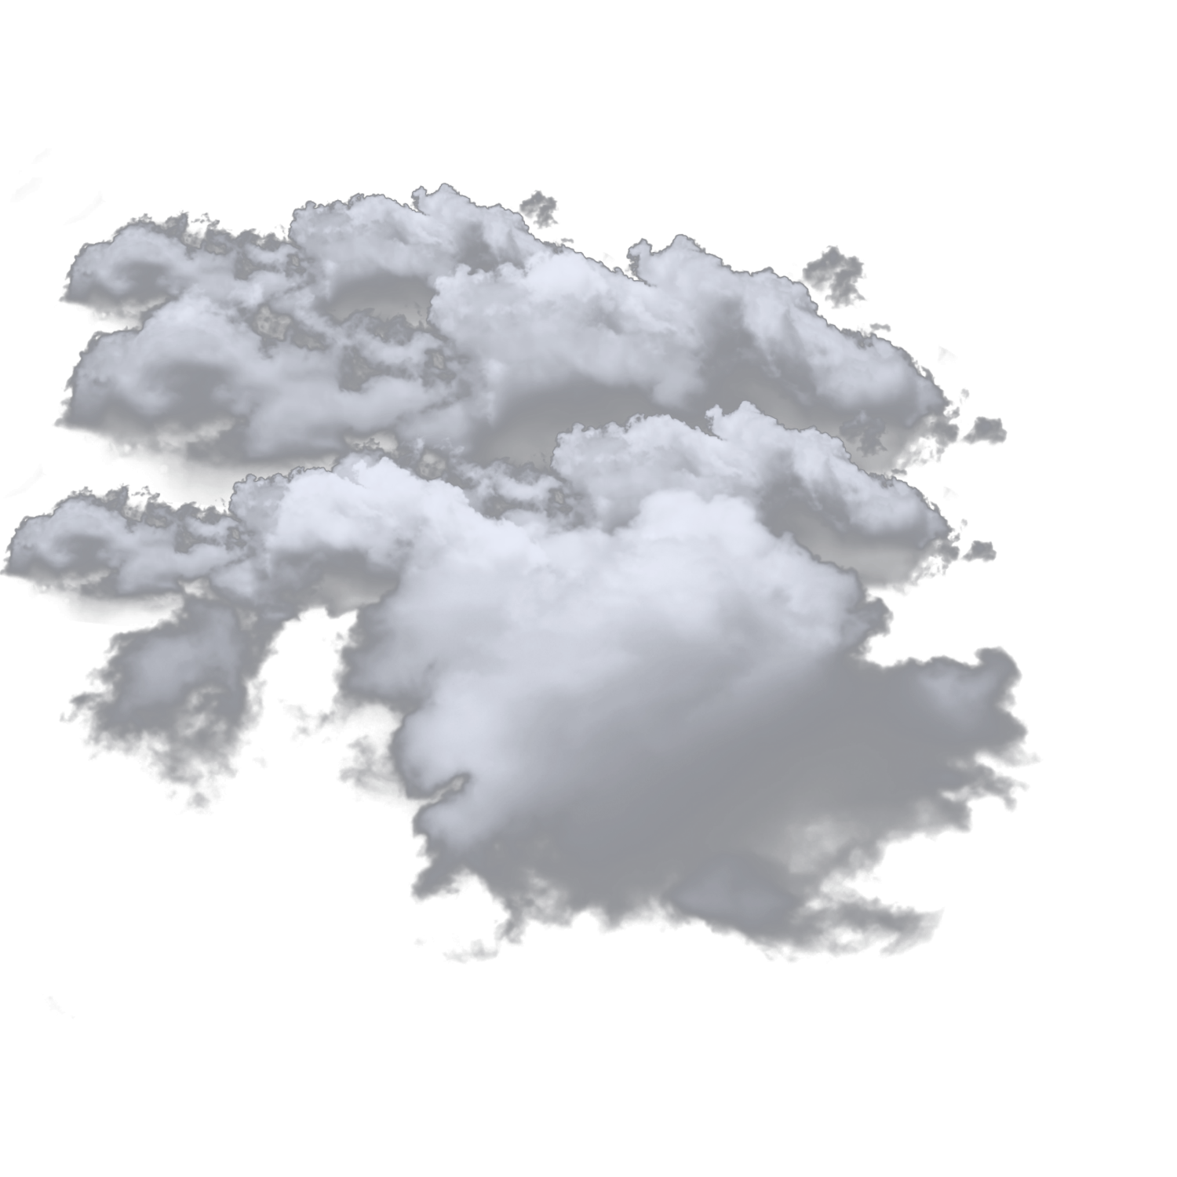



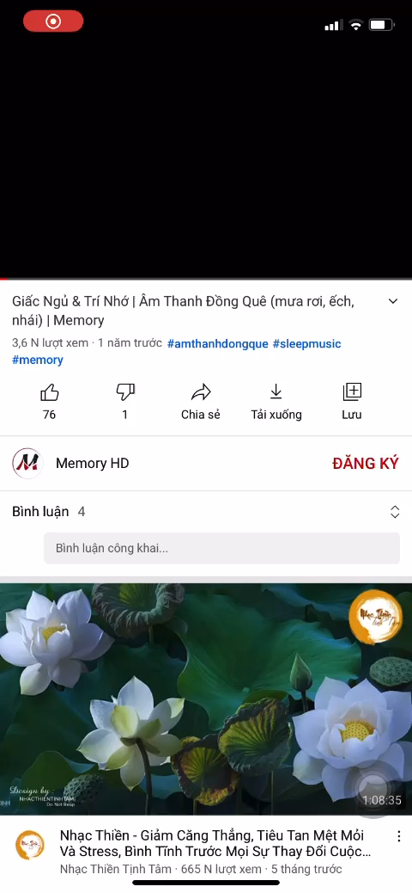
Cậu nghe
thấy gì?
.....
Notes:
- Thầy cô ấn enter để phát video âm thanh tiếng mưa rơi

Slide 19
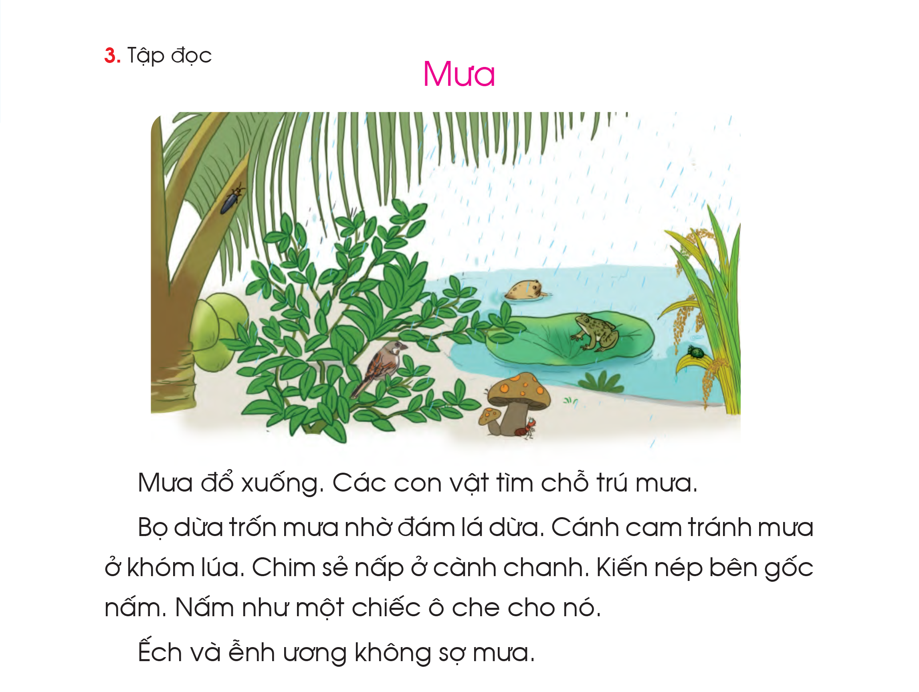


Slide 20


Slide 21
1
2
3
4
5
6
7
8

Slide 23
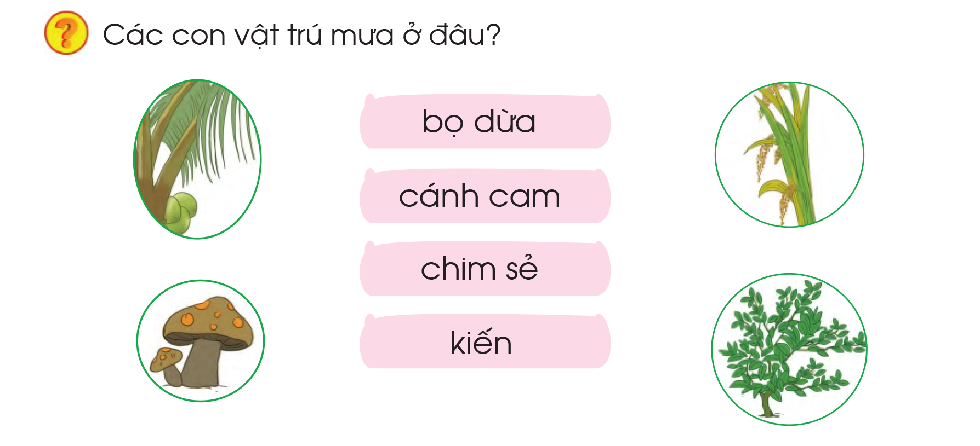
Tìm hiểu bài

Slide 24




TẬP VIẾT

Slide 25
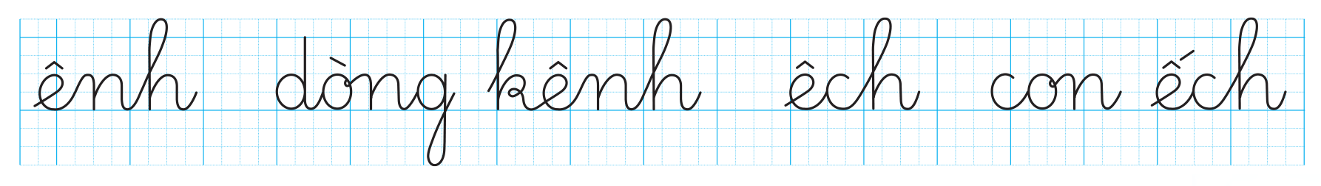

Slide 26

ênh
ênh

Slide 27

dòng kênh

Slide 28

êch
êch

Slide 29

con ếch

